Slide 1
Основы Gamedev и VR-разработки
Платформер Quantum Vigilance
Выполнил: Акименко Д. И.

Slide 2
Идея игры
Quantum Vigilance — вы VIGIL-9, автономный ремонтный дрон в кристаллических пещерах Nexus Prime, чьи взгляд и внимание оживляют или дематериализуют мир, позволяя стабилизировать нестабильный квантовый реактор.

Slide 3
Концепты механик

Slide 4
Общая концепция Quantum Vigilance
Жанр - Иммерсивная перцептивная головоломка с динамичной физикой и адаптивной средой.
Сеттинг - Кристаллические пещеры Nexus Prime, где реальность материализуется под взглядом VIGIL-9.
Главный герой - VIGIL-9 — автономный ремонтный дрон в глубинах квантового реактора.
Ключевые механики
Phantom Dash: мгновенный фазовый рывок сквозь тонкие преграды, оставляющий квантовый след.
Wall Cling: фиксация на вертикальных поверхностях и последующий wall-jump для вертикальных пазлов.
Цель игры - Стабилизировать нестабильный квантовый реактор за 15 минут.
Атмосфера и визуал Мрачные пещеры, кристаллические образования, световые эффекты, реагирующие на фокус внимания.

Slide 5
Призрачный рывок сквозь стены
Название механики: Phantom Dash
Суть: молниеносный рывок, позволяющий VIGIL-9 проходить сквозь тонкие преграды и разрушать «квантовые завесы».
Как это работает:
Игрок нажимает кнопку рывка: активируется даш, скорость мгновенно увеличивается.
Во время даша коллайдер VIGIL-9 становится «фазовым» — он не сталкивается с объектами типа стен и барьеров.
Завершение даша оставляет после себя краткий «квантовый след», который может стимулировать окружение (подсветка, активация механизмов).
Применение в геймплее:
Преодоление разрывов и ловушек: быстрый проход через узкие щели в кристаллических образованиях.
Решение головоломок: задание траектории рывка таким образом, чтобы активировать дальние сенсоры.

Slide 6
Цепляние за стены
Название механики: Wall Cling
Суть: способность VIGIL-9 фиксировать корпус на вертикальных поверхностях и планировать прыжки.
Как это работает:
При столкновении с вертикальной плитой во время прыжка дрон автоматически «цепляется» и прекращает падение.
Во время цепляния расходуется запас энергии (стамина), позволяющий удерживаться до 3–5 секунд.
Повторный прыжок от стены (wall-jump) даёт возможность менять направление и достигать ранее недоступных участков.
Применение в геймплее:
Вертикальные пазлы: комбинировать цепляние и рывок для подъёма по узким шахтам.
Визуал:
Светящаяся полоска на месте контакта с поверхностью (кинетический глитч-эффект).
Лёгкое колебание корпуса дрона в момент цепляния.

Slide 7
Демонстрация игры

Slide 8
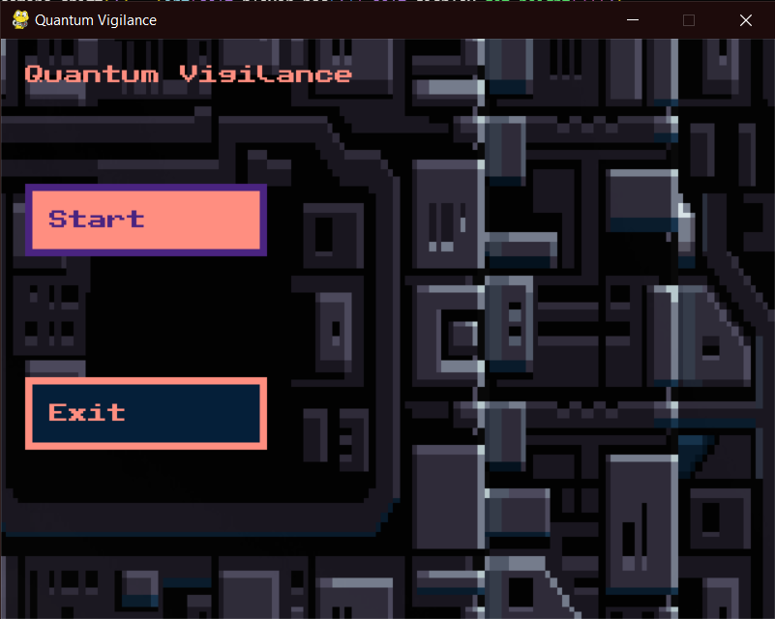
Главное меню

Slide 9
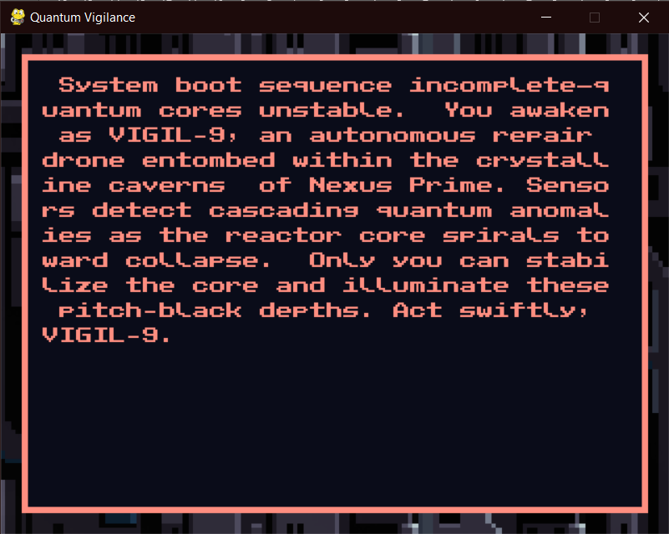
Вы, дрон VIGIL-9, пробуждаетесь в кристаллических пещерах Nexus Prime с незавершённой загрузкой системы и нестабильными квантовыми ядрами. Датчики фиксируют нарастающие аномалии в реакторе, грозящие коллапсом, — и только вы способны стабилизировать ядро и осветить эти тёмные глубины.

Slide 10
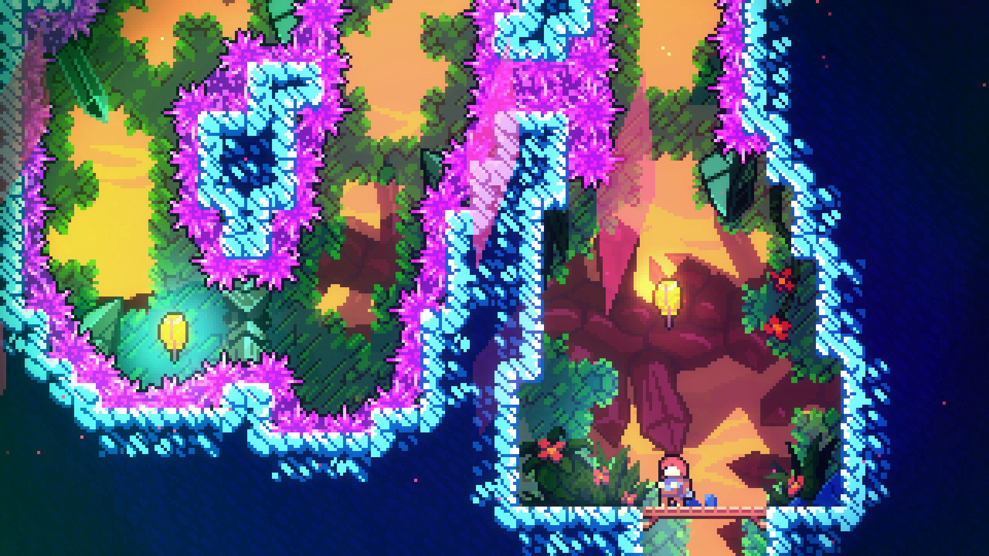
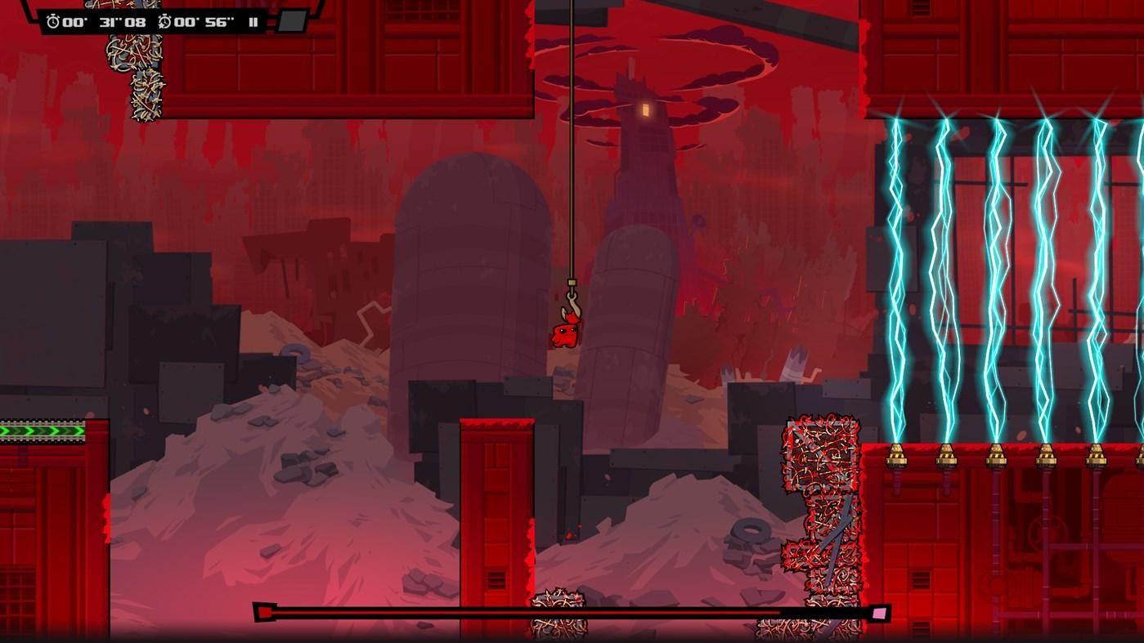
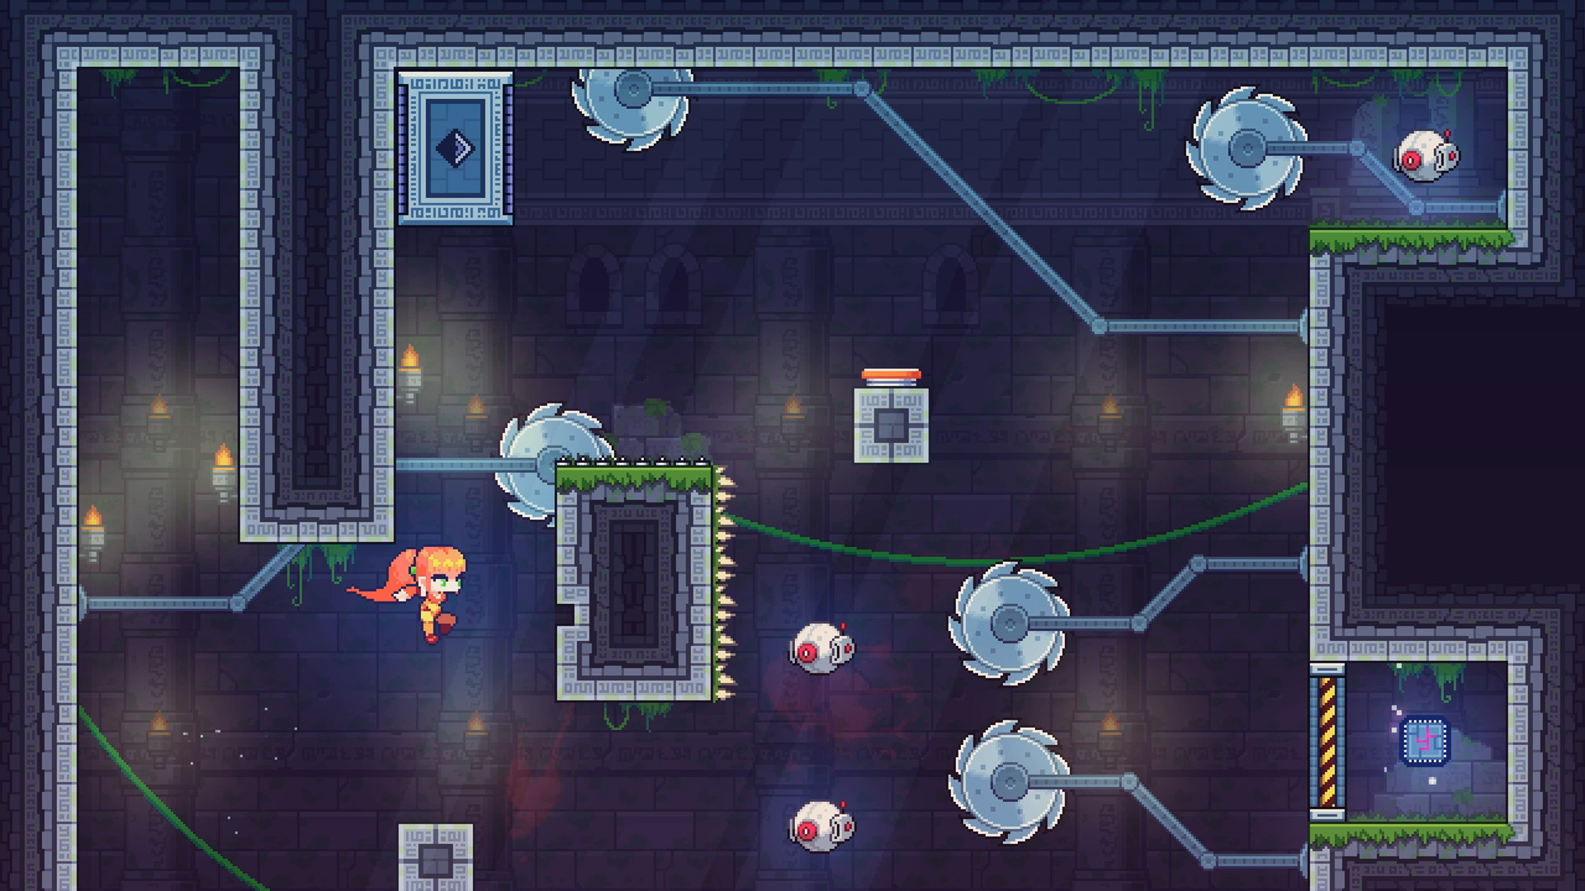
Celeste
Super Meat Boy
Sunblaze

Slide 11
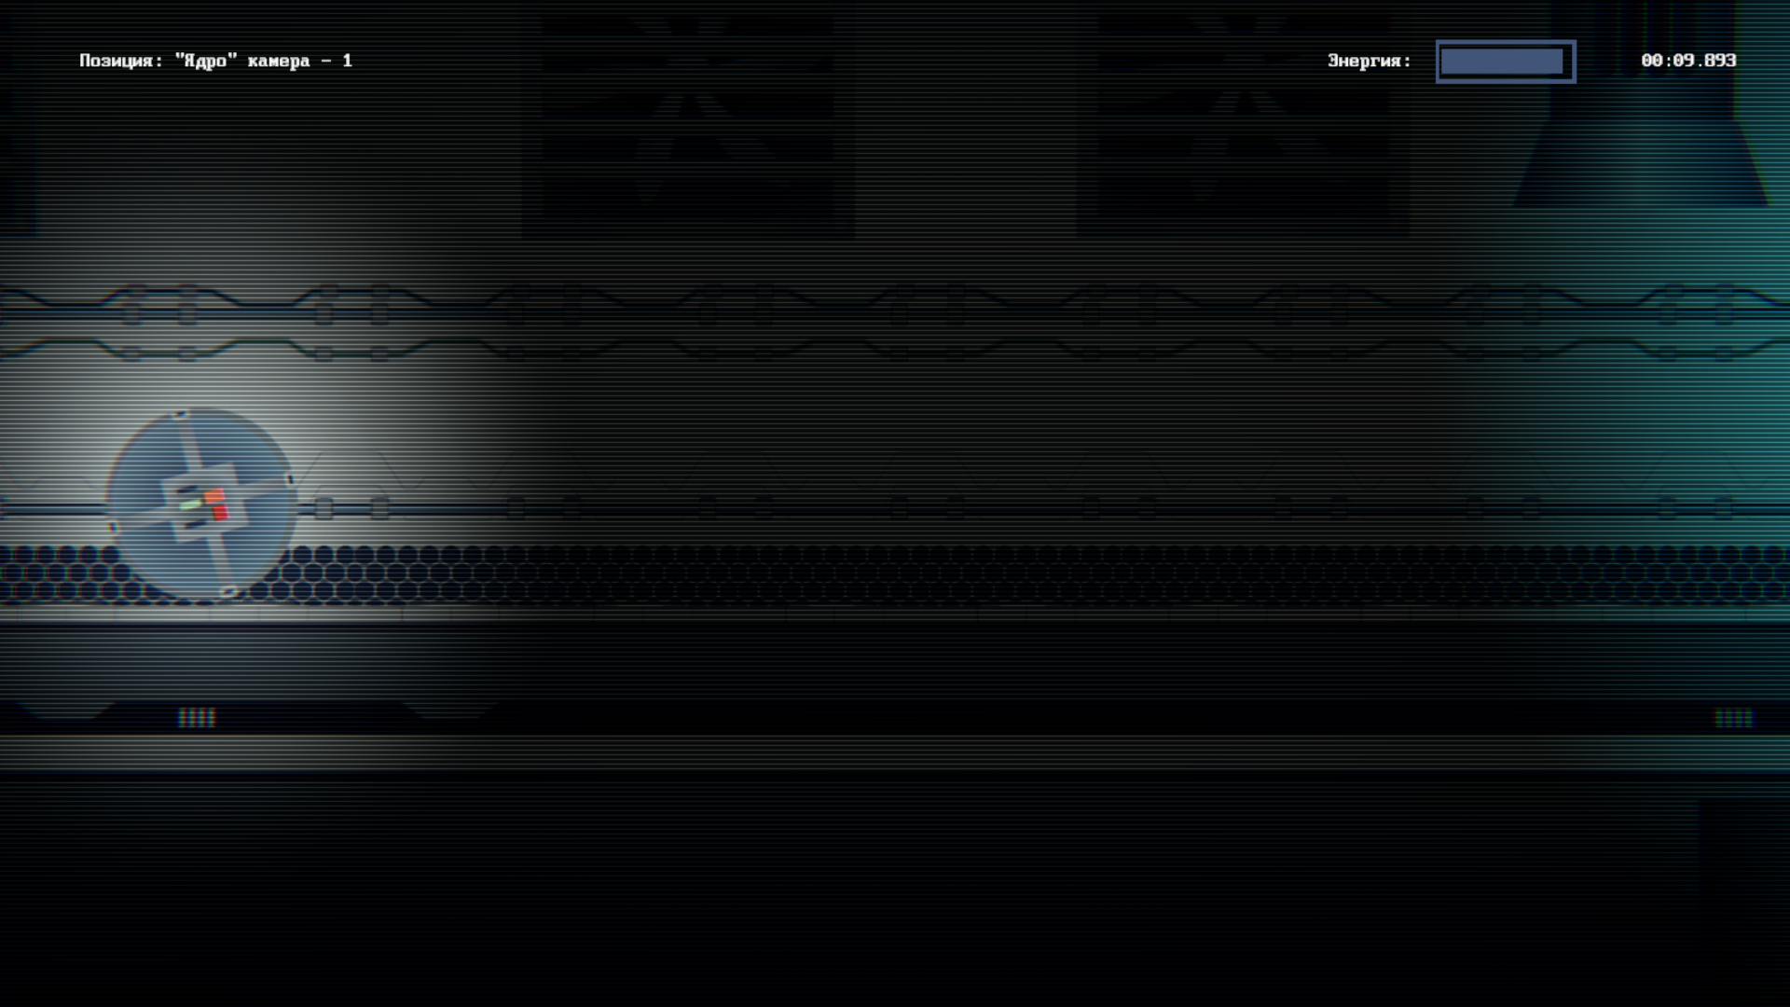
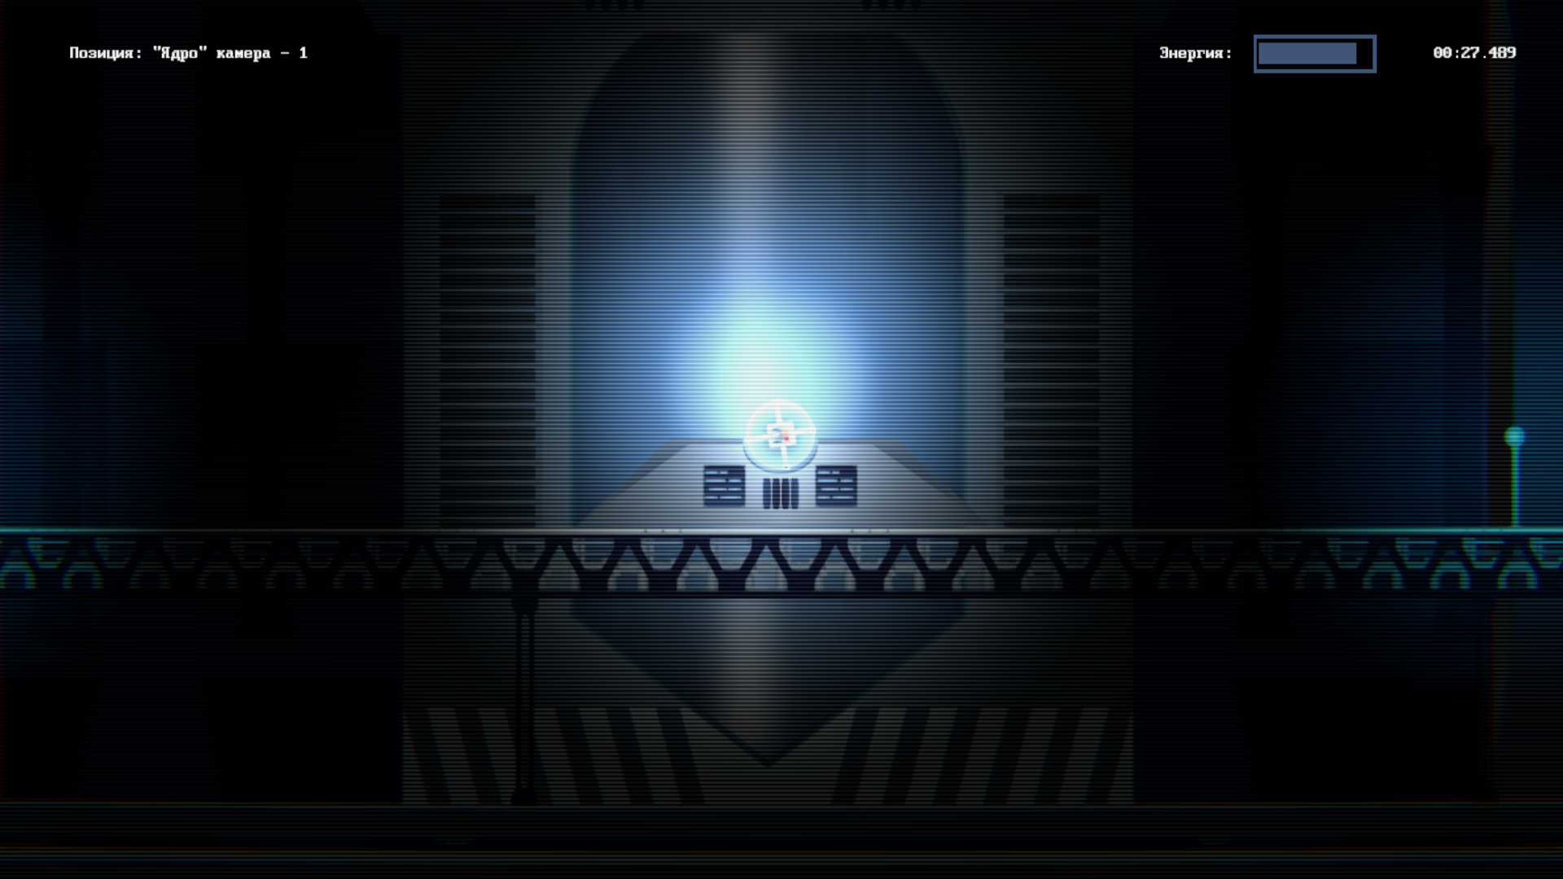
Escape

Slide 12
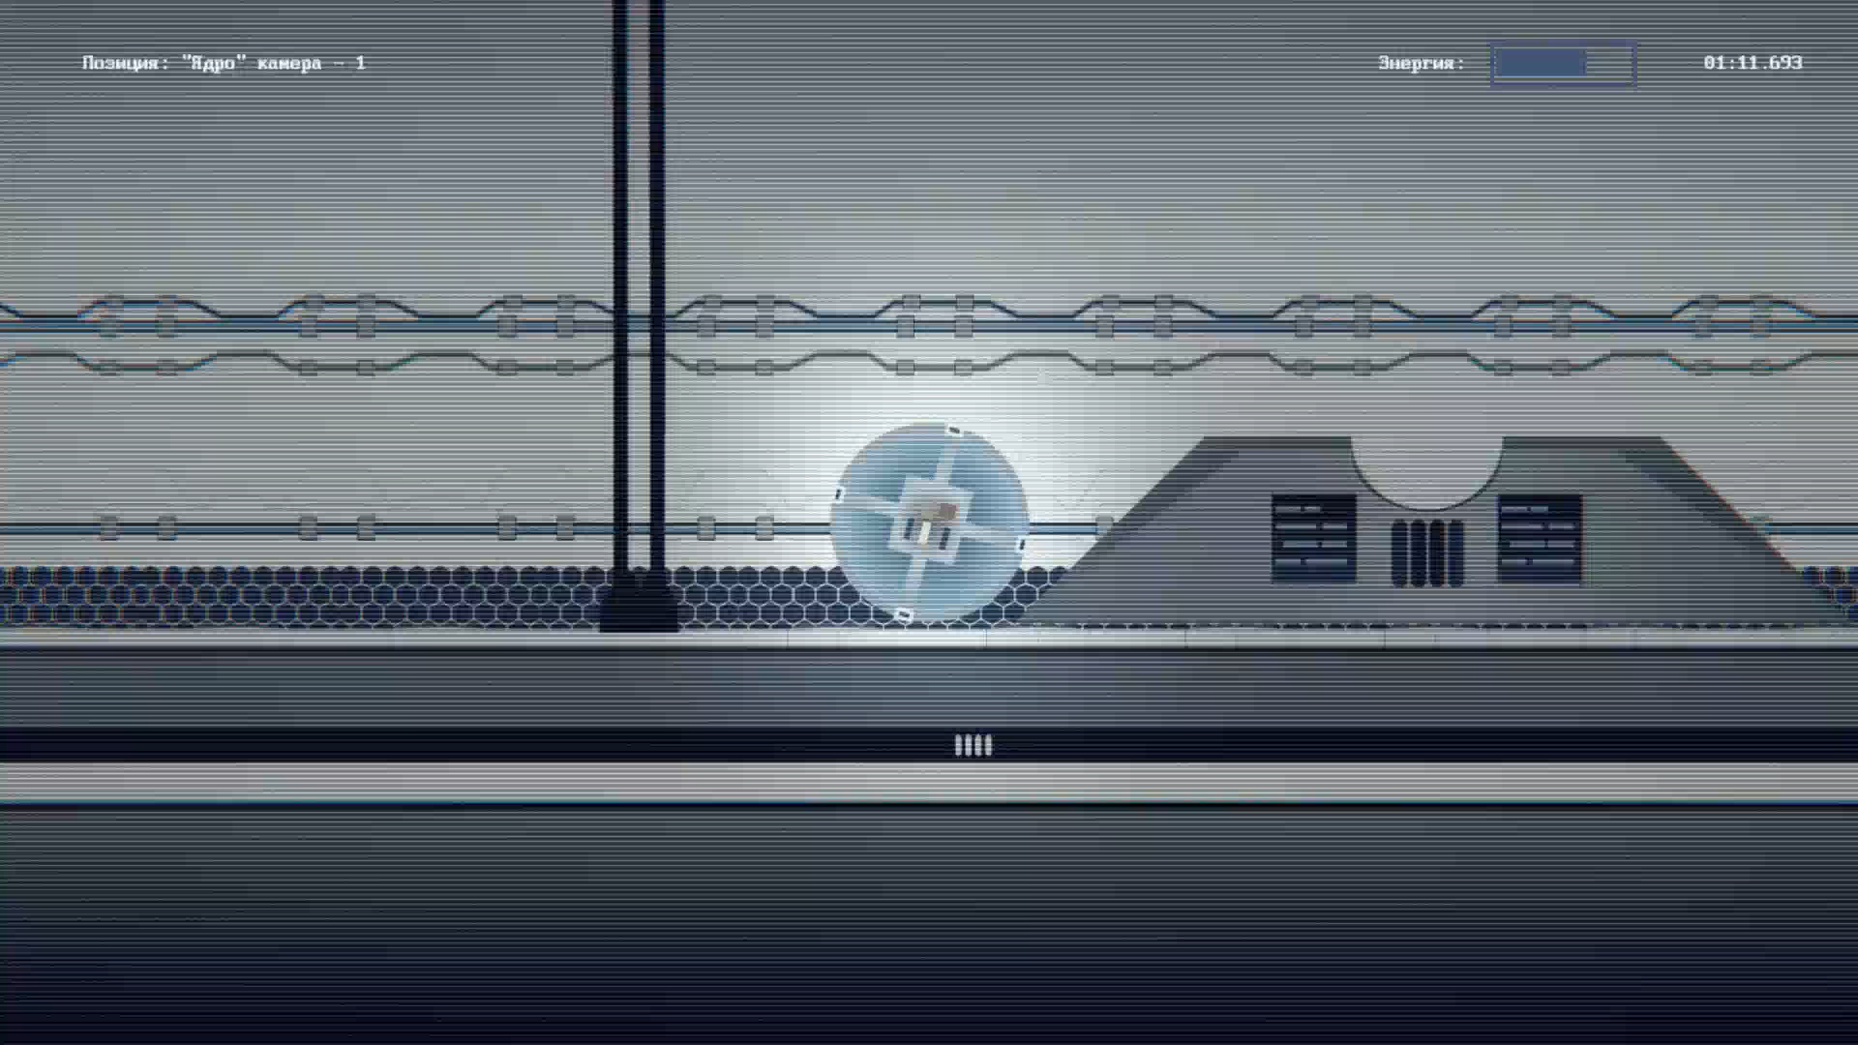

Slide 13
Разработка
Для воплощения этой концепции Escape были разработаны модульные и гибкие компоненты, подходящие для решения разнообразных задач.
Например компонент LASER, используется не менее чем в трёх различных местах программы.

Slide 14
Спасибо за внимание

